Slide 1
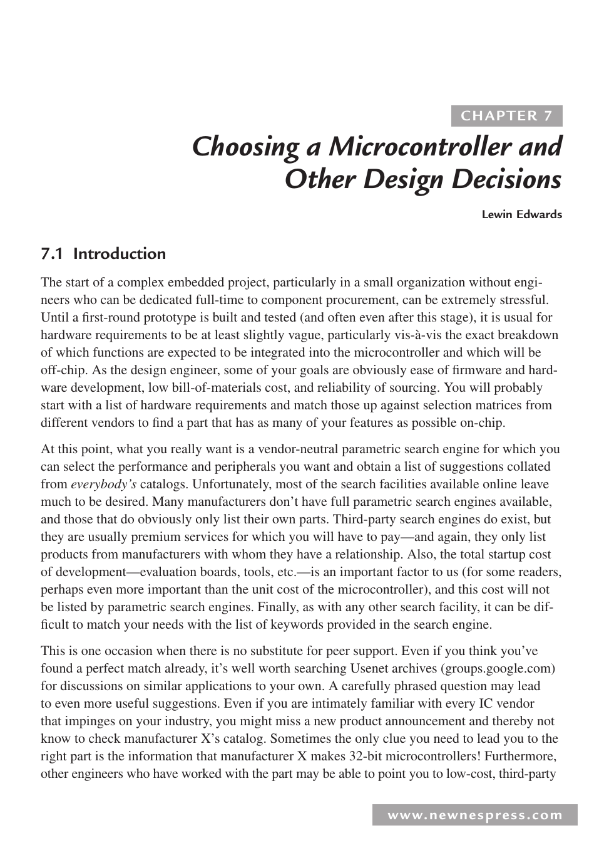
MCU 선택은 사양표 한 줄이 아니라 제품의 전체 개발 조건을 결정한다
필요한 주변장치와 성능을 충족하는지 먼저 확인한다.
소량 구매, 데이터시트 공개, 평가보드 가격과 기술지원까지 함께 본다.
현재 가격보다 장기 공급 가능성과 다른 부품으로의 이식성을 중요하게 평가한다.
완벽한 부품을 찾는 데 시간을 쓰기보다 일정 안에 구현 가능한 선택을 내린다.
CHAPTER 7 01
Embedded Hardware: Know It All
Notes:
출처: /Users/winnerkorea/Downloads/Embedded Hardware_ Know It All ( PDFDrive ).pdf
Chapter 7, pp. 273-300

Slide 2
후보 부품은 기술 사양과 공급 위험을 같은 비중으로 걸러낸다
주요 유통사에서 단품 주문이 가능하면 시제품과 유지보수가 쉬워진다.
데이터시트와 회로 정보가 NDA 없이 제공되어야 독립적으로 문제를 해결할 수 있다.
저가 개발 보드와 제조사 기술 담당자의 존재는 초기 시행착오를 줄인다.
OEM 공급 실적과 실제 상용 제품의 채택 여부는 단종 위험을 판단하는 단서다.
GNU 툴체인 지원은 컴파일러 비용과 특정 업체 종속을 낮춘다.
선택 목표: 최고의 부품보다 끝까지 개발하고 생산할 수 있는 부품
CHAPTER 7 02
Embedded Hardware: Know It All
Notes:
출처: /Users/winnerkorea/Downloads/Embedded Hardware_ Know It All ( PDFDrive ).pdf
Chapter 7, pp. 273-276

Slide 3
코어 선택은 성능뿐 아니라 이식성, 전력, 개발비의 균형 문제다
코어 | 주요 장점 | 주의점 | 적합한 상황
x86 | 운영체제와 드라이버가 풍부함 | 전력·발열·복잡한 부트 구조 | 소량 제품, 기능 시제품
MIPS / SuperH | 검증된 RISC 생태계 | 저가 보드와 소량 부품 확보가 어려움 | 해당 칩셋이 요구되는 제품
PowerPC | 높은 성능 | 보드와 개발환경 비용이 큼 | 고성능 산업용 시스템
ARM | 저전력, 다양한 공급사와 SoC | 제품별 주변장치 차이는 확인 필요 | 범용 32비트 임베디드
책은 대중적인 코어를 선택하면 특정 MCU가 단종되어도 포팅 부담을 줄일 수 있다고 설명한다.
CHAPTER 7 03
Embedded Hardware: Know It All
Notes:
출처: /Users/winnerkorea/Downloads/Embedded Hardware_ Know It All ( PDFDrive ).pdf
Chapter 7, pp. 276-281

Slide 4
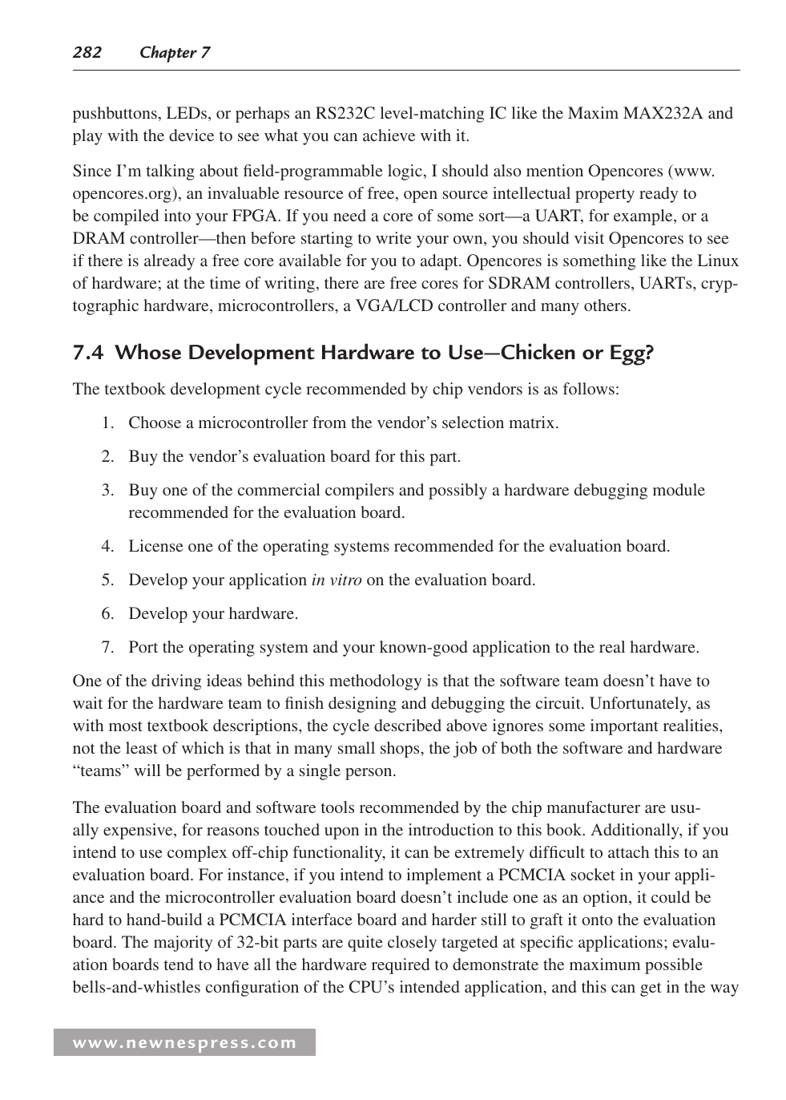
구하기 어려운 전용 칩의 기능은 FPGA에서 필요한 만큼 구현할 수 있다
UART, 메모리 컨트롤러, 영상 처리기와 같은 사용자 정의 주변장치를 만든다.
범용 FPGA는 전용 ASSP보다 소량 구매와 설계 변경이 쉽다.
무료 HDL 도구와 공개 코어를 활용하면 개발비를 줄일 수 있다.
이미 FPGA가 필요한 시스템이라면 남는 논리와 I/O를 다른 기능에 활용할 수 있다.
FPGA는 기능을 직접 합성할 수 있지만 HDL 설계 역량과 검증 비용이 필요하다.
CHAPTER 7 04
Embedded Hardware: Know It All
Notes:
출처: /Users/winnerkorea/Downloads/Embedded Hardware_ Know It All ( PDFDrive ).pdf
Chapter 7, pp. 281-282

Slide 5
개발 보드는 팀 규모와 최종 하드웨어의 차이를 기준으로 선택한다
평가보드: 검증된 하드웨어에서 펌웨어를 먼저 개발할 수 있지만 가격과 확장 제약이 있다.
기존 제품 재활용: 일회성 시제품에 유리하지만 메모리맵과 부트 방식을 역설계해야 한다.
자체 PCB: 최종 제품과 같은 조건에서 개발할 수 있지만 보드 오류가 소프트웨어 일정까지 멈춘다.
필요 기능을 평가보드에 연결하기 어렵다면 자체 PCB가 오히려 효율적일 수 있다.
하드웨어와 펌웨어를 동시에 디버깅하는 방식은 자유도가 높지만 첫 PCB 검토가 특히 중요하다.
CHAPTER 7 05
Embedded Hardware: Know It All
Notes:
출처: /Users/winnerkorea/Downloads/Embedded Hardware_ Know It All ( PDFDrive ).pdf
Chapter 7, pp. 282-285

Slide 6
기본 계측기는 고가 장비보다 자주 사용되고 설계 문제를 직접 보여준다
멀티미터는 전압, 저항과 전원 단락을 가장 먼저 확인하는 도구다.
오실로스코프는 충분한 대역폭과 다양한 트리거 기능을 우선한다.
전류 제한형 전원공급기는 새 보드의 과전류 손상을 줄인다.
확대경과 온도조절 인두는 표면실장 부품 작업의 기본 장비다.
PC용 저가 오실로스코프는 제한된 ADC 성능 때문에 신호를 잘못 보여줄 수 있다.
CHAPTER 7 06
Embedded Hardware: Know It All
Notes:
출처: /Users/winnerkorea/Downloads/Embedded Hardware_ Know It All ( PDFDrive ).pdf
Chapter 7, pp. 285-286

Slide 7
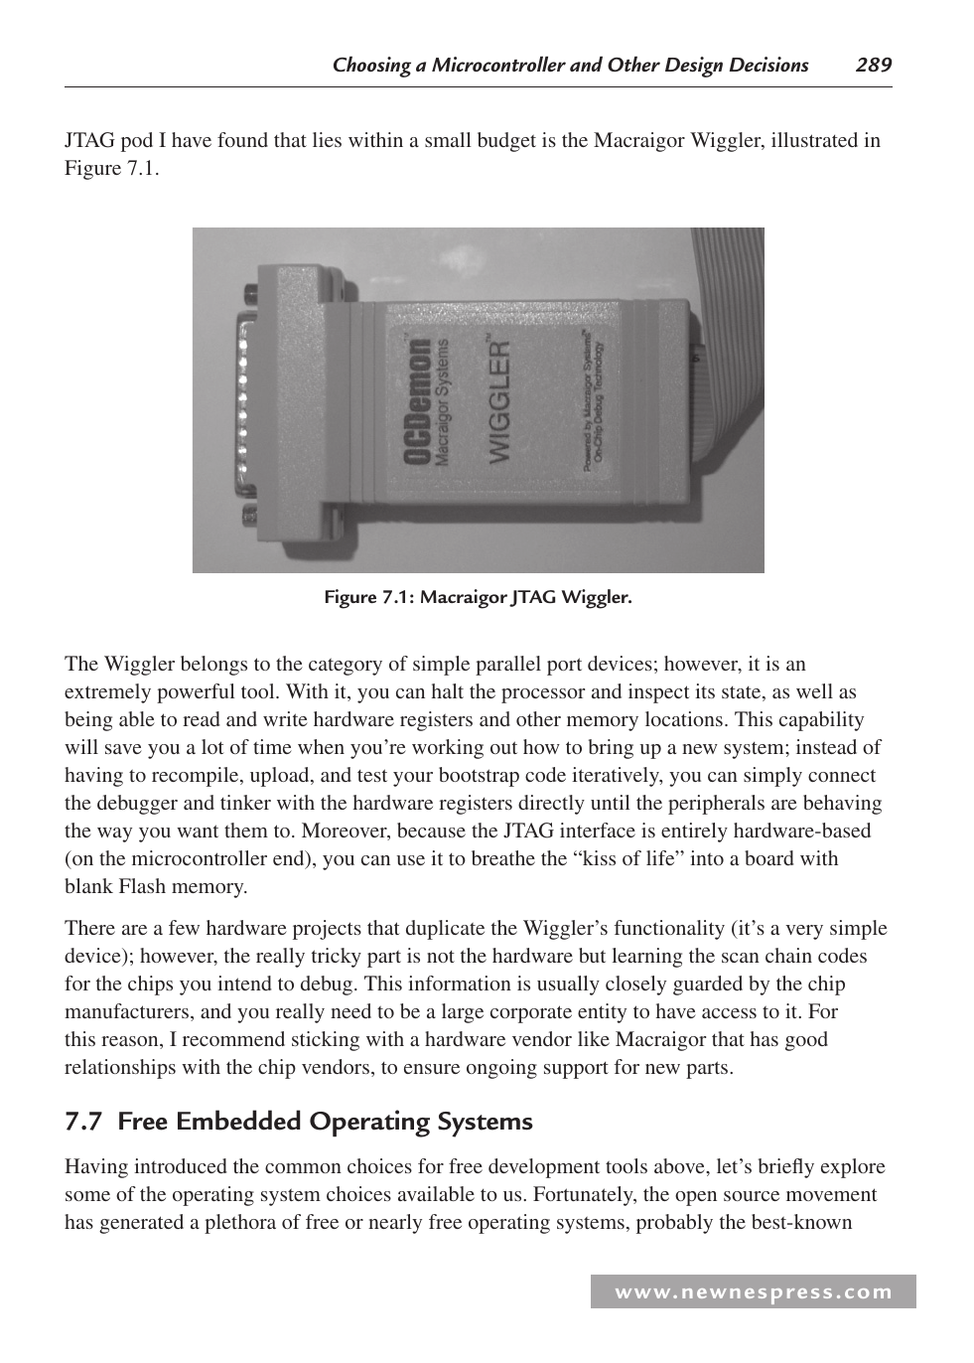
32비트 개발은 고수준 언어와 JTAG 중심의 디버깅 흐름을 사용한다
캐시와 파이프라인 때문에 전체 코드를 어셈블리로 수동 최적화하기 어렵다.
컴파일러 최적화를 우선 적용하고 프로파일링으로 확인된 병목만 수정한다.
JTAG은 CPU를 정지하고 레지스터, 메모리와 주변장치 상태를 직접 확인한다.
빈 Flash가 장착된 새 보드에도 초기 코드를 기록할 수 있다.
Figure 7.1. JTAG Wiggler는 프로세서 상태와 하드웨어 레지스터를 직접 다루는 디버거다.
CHAPTER 7 07
Embedded Hardware: Know It All
Notes:
출처: /Users/winnerkorea/Downloads/Embedded Hardware_ Know It All ( PDFDrive ).pdf
Chapter 7, pp. 286-289, Figure 7.1

Slide 8
운영체제와 오픈소스 라이선스는 제품 구조와 공개 범위를 함께 결정한다
Linux는 하드웨어 지원이 풍부하지만 MMU, 실시간성, GPL 의무를 검토해야 한다.
uClinux는 MMU가 없는 프로세서를 대상으로 하고 eCos는 임베디드용 모듈 구성을 제공한다.
NetBSD 계열 라이선스는 상용 코드 공개 부담이 상대적으로 적다.
GPL 코드와 자체 애플리케이션의 경계를 초기 설계부터 명확하게 유지한다.
사용한 코드, 라이브러리, 글꼴과 라이선스 사본을 감사 문서로 관리한다.
오픈소스 라이선스를 지켜도 구현 알고리즘의 특허 문제는 별도로 확인한다.
CHAPTER 7 08
Embedded Hardware: Know It All
Notes:
출처: /Users/winnerkorea/Downloads/Embedded Hardware_ Know It All ( PDFDrive ).pdf
Chapter 7, pp. 289-300

